Slide 1
自己注意機構による周波数パターン解析を用いた異常音検知
Self- Attention
Anomalous Sound Detection Using Self-Attention-Based Frequency Pattern Analysis of Machine Sounds
Hejing Zhang¹, Jian Guan¹*, Qiaoxi Zhu², Feiyang Xiao¹, Youde Liu³
¹ Group of Intelligent Signal Processing, Harbin Engineering University, China
² Centre for Audio, Acoustics and Vibration, University of Technology Sydney, Australia
³ School of Computer Science and Technology, Harbin Institute of Technology, China
論文紹介発表 INTERSPEECH 2023 採択論文
発表者の関連研究：CNNアンサンブル学習による音響識別を用いたプール沸騰発生検知における SNR 低下問題の改善アプローチ
1/13

Slide 2


アジェンダ
本発表の目的
Zhang et al. 論文の包括的紹介 + SNR低下環境での音響識別問題への応用可能性の検討
背景‧動機
提案手法
異常音検知の重要性と課題
ASD-AFPA アーキテクチャ
私の研究：SNR低下問題
Multi-Head Self-Attention
従来手法の限界
周波数パターン自動学習
実験‧結果
考察‧展望
DCASE 2020 データセット
周波数強調の効果分析
性能比較（AUC +1.55%）
特徴空間の改善
アテンションマップ可視化
今後の応用可能性
発表時間：約15分 + 質疑応答5分
2/13

Slide 3






背景：異常音検知と課題
異常音検知の重要性
従来の課題
▶ 工場設備の予防保全
⚠ 正常音データは豊富
▶ ダウンタイム削減
⚠ 異常音データは希少‧多様
▶ 保守コスト低減
⚠ 教師なし学習が主流
▶ 安全性向上
⚠ 機械ごとの個体差
音響ベース検知の利点
非接触‧リアルタイム‧低コスト
データ不均衡問題
正常：異常 ≈ 99：1
Log-Mel スペクトログラムの限界
高周波圧縮
異常音の特徴的な高周波成分が失われる可能性
手動調整依存
機械種別ごとに専門知識に基づく 手動設定が必要
適応性不足
多様な機械音パターンへの自動対応が困難
求めら れる解決策
適応的な周波数パターン学習 + 自動化された特徴抽出
Genspark で作3/成13

Slide 4










私の研究との関係：SNR低下問題
私の卒業研究
Zhang et al. の解決策
テーマ：CNNアンサンブル学習による沸騰検知
自己注意機構による適応的学習
手法：音響データから 熱流束予測
目標：プール沸騰の発生検知
周波数パターンの自動抽出
重要成分の選択的強調
データ：様々なSNR環境下での音響信号
ノイズ耐性の向上
SNR低下による課題
SNR -12dB以下で予測精度が著しく 低下ノイズにより沸騰音の特徴が埋もれる
高SNR
低SNR
期待される効果
データ駆動による
有効周波数帯域の自動発見
本論文手法の応用可能性
自動特徴発見
ノイズ耐性
精度向上
沸騰音の特徴的周波数を手動設定なしで学習
低SNR環境下でも 重要信号を選択的強調
熱流束予測のロバスト性向上
研究の意義
汎用的な音響異常検知 → 特定用途（沸騰検知）への応用展開の検討
Genspark で作成
4/13

Slide 5








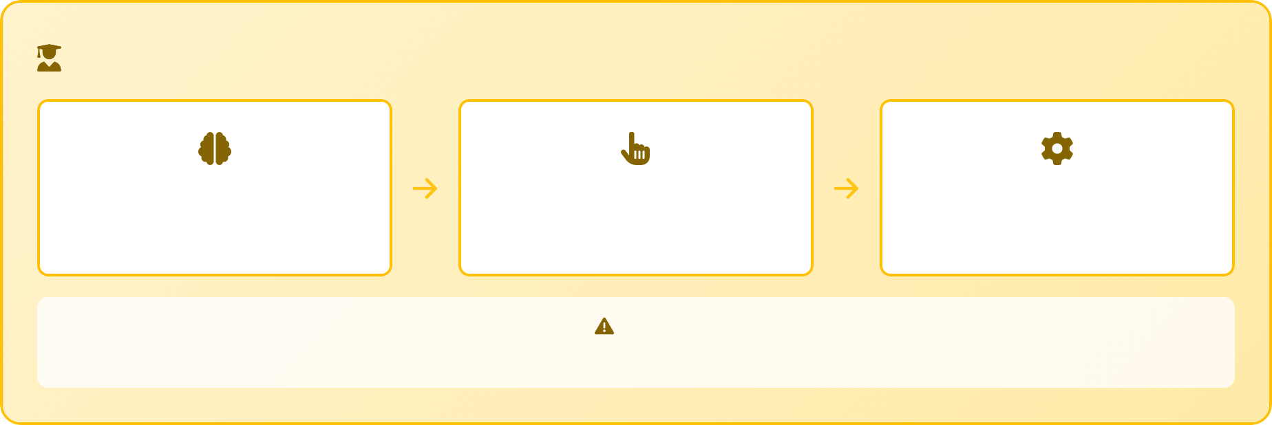



従来手法の限界
Log-Mel スペクトログラム
STgram-MFN
高周波成分の圧縮
異常音特有の高周波特徴が失われる
特徴融合の課題
スペクトル‧時間情報の単純結合
固定的な特徴抽出
機械種別に関係なく 一律の処理
適応性の欠如
入力に応じた動的な重み調整なし
重要度の未考慮
全周波数成分を等価に扱う
均等な重み付け
周波数成分の重要度を学習しない
識別力の限界
機械固有の音響特性を効果的に捉えら れない
特徴選択の限界
効果的な周波数パターンを自動発見できない
専門家依存の周波数選択問題
⚠
専門知識
機械工学音響学
手動設定
フィルタパラメータ
個別調整
機械ごと チューニング
問題点
スケーラビリティ低下 • 汎用性欠如 • 主観的判断 • 高コスト
従来アプローチ vs 求めら れるアプローチ
✗ 固定的な特徴抽出
従来手法
適応的な特徴学習
理想的手法
✗ 専門家による手動設定
✗ 機械種別ごとの個別調整
✗ 均等な周波数重み付け
✗ 限定的な適応性
VS
データ駆動の自動設定
汎用的なアーキテクチャ
動的な重要度調整
高い汎化性能
解決への方向性
自己注意機構による適応的周波数パターン学習が必要
Genspark で作成
5/13

Slide 6
















提案手法 ASD-AFPA 全体像
ASD-AFPA コア処理
周波数特徴
NEW
時間特徴
TgramNet (従来手法)
入力
Multi-Head Self-Attention
時間的パターン抽出
出力
機械音響信号
↓ Log-Mel
スペクトログラム
適応的周波数パターン学習
異常音検知
↓
正常パターンから の
逸脱度判定
3次元特徴融合
Concat_{3D}(X _{F}, X_{T})
MobileFaceNet + ArcFace
自己教師あり ID 分類学習
NEW
NEW
核心技術革新
実装の特徴
⚡Multi-Head Self-Attention 導入
⚡データ駆動型 周波数重要度学習
⚡適応的特徴強調 メカニズム
⚡入力に応じた 動的重み調整
⚡ヘッド数：6 (並列処理)
⚡残差接続で 学習安定化
⚡ArcFace損失で 特徴空間最適化
⚡STgram-MFNとの 完全互換性
STgram-MFN から の改良点
STgram-MFN
固定的な周波数処理
均等な重み付け
静的な特徴抽出
→
ASD-AFPA
適応的な周波数処理
学習された重み付け
動的な特徴強調
ASD-AFPA の核心価値
自動化 専門家不要
汎用性
機械種別対応
精度向上
+1.55% AUC
Genspark で作成
6/13

Slide 7










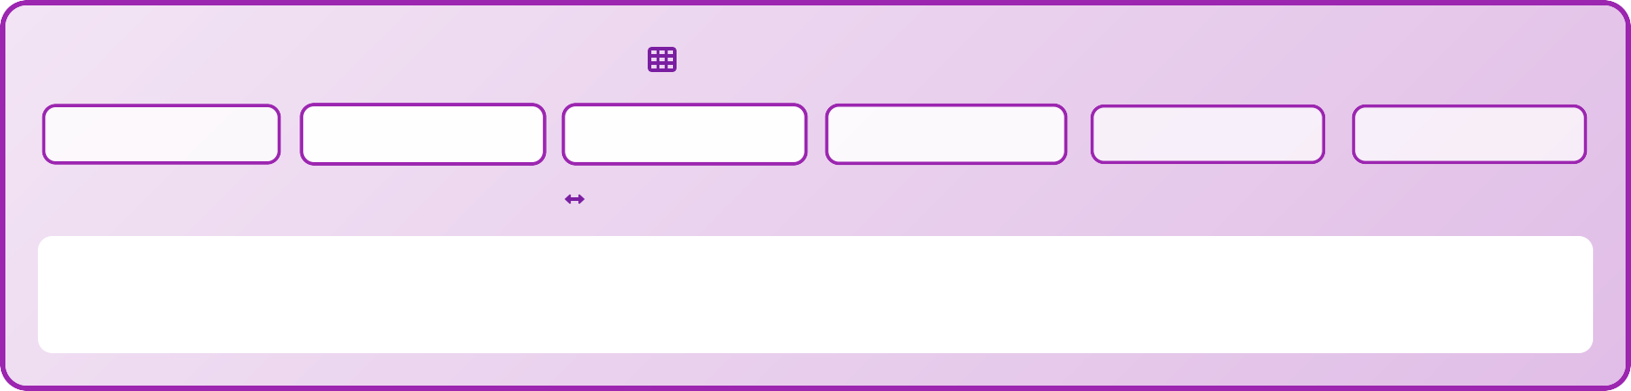



Multi-Head Self-Attention 詳細
1
Q, K, V 生成プロセス
Query (Q)
「何を探している？」問い合わせベクトル
Key (K)
「どんな情報持ってる？」特徴識別ベクトル
Value (V)
「実際の情報内容」価値ベクトル
V = X_{F} · W_{V}
Q = X_{F} · W_{Q}
K = X_{F} · W_{K}
学習可能な重み行列 W_{Q}, W_{K}, W_{V} により、入力から 異なる表現を生成
2
アテンション‧スコア計算
核心計算式
D_{i} = softmax( Q_{i} K_{i}⊤ /√n)
CORE
内積計算
Q と K の関連度
スケーリング
√n で正規化
関連度計算
Q·K^{T}
→
正規化
÷√n
→
Softmax
確率分布化
→
重み D_{i}
注目度
3
加重和による出力生成
出力計算式
A(X ^{(i)}) = D · V
F i i
重要な周波数成分（高いD_{i}）の情報（V_{i}）が強く 反映される
4
Multi-Head 並列処理
6個のヘッドで並列実行
Head 1
Head 2
Head 3 Head 4
各ヘッドは独立したW_{Q}, W_{K}, W_{V}で異なる関連性を学習
Head 5
Head 6
結合処理
Concat_{time}(Head₁, Head₂,
., Head₆)
5
残差接続と最終出力
残差接続による安定化
̂X_{F} = MHSA(X_{F}) + X_{F}
元の入力情報を保持しつつ、学習された注意情報を追加
周波数重要度学習の革新性
データ駆動で機械固有の音響パターンを発見 • 適応的に重要周波数を強調 • 専門知識不要で汎用的
Genspark で作成
7/13

Slide 8
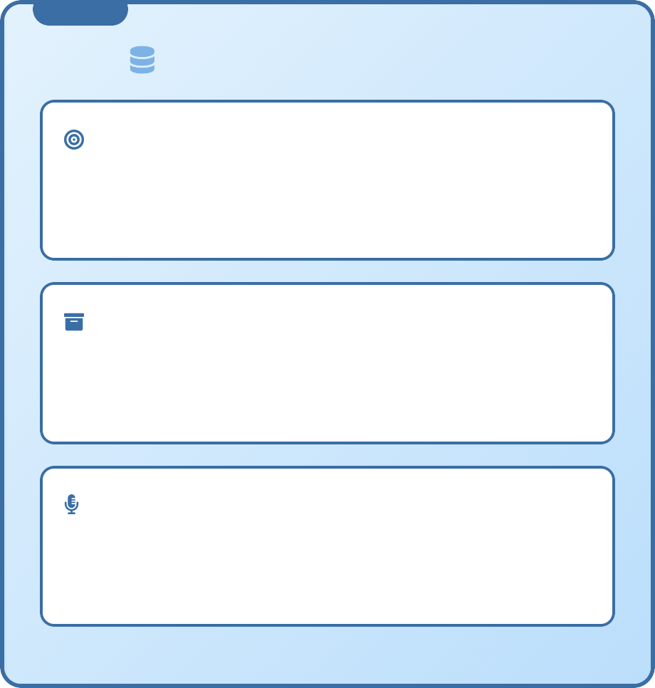
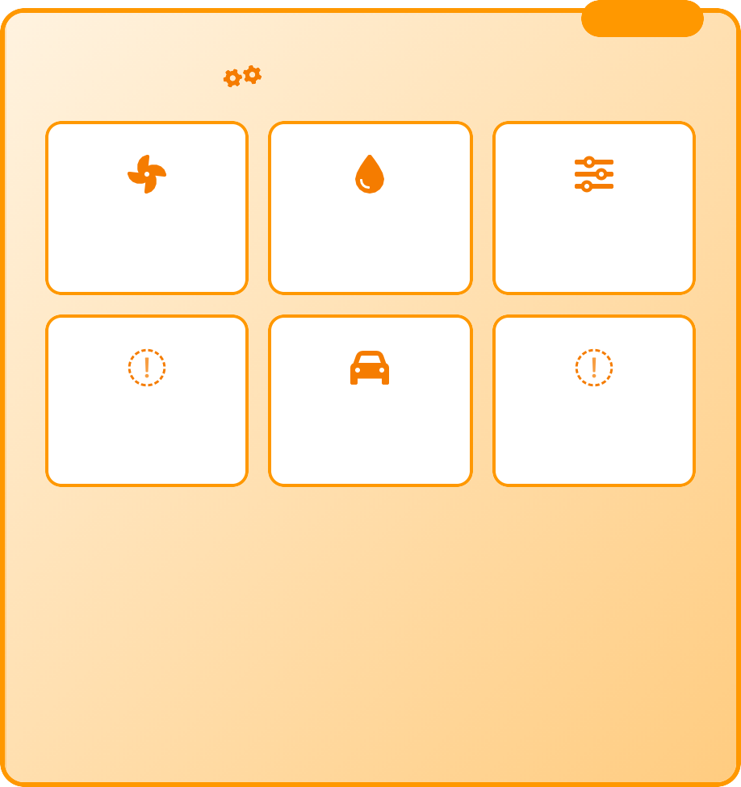







実験設定
DATASET
DCASE 2020 Challenge Task 2
対象機械（6種類）
MACHINES
タスク概要
機械の異常音検知
教師なし学習アプローチ正常音のみで学習
Fan
ファン
Pump
ポンプ
Slider
スライダー
データ構成
Valve
バルブ
ToyCar
おもち ゃの車
ToyConveyor
コンベア
6種類の機械音
複数個体ID（3-7個体/機械）訓練‧テスト‧評価セット
音響仕様
サンプリング周波数: 16 kHz録音時間: 10秒/ファイル
モノラル音声
EVALUATION
評価指標
AUC
Area Under the ROC Curve
+
pAUC
partial AUC
ROC曲線下面積
0.0 ~ 1.0
全体的な分類性能
部分AUC（FPR: 0.0-0.1）
低誤検知率領域
実用的性能指標
学習パラメータ
PARAMETERS
モデル設定
最適化設定
Multi-Head数
6
最適化手法
Adam
Melビン数
128
学習率
1×10⁻⁴
時間フレーム数
312
ArcFaceスケール
30
ArcFaceマージン
1.0
バッチサイズ
32
実験環境の特徴
標準ベンチマーク DCASE公式データ
公正な比較
既存手法と同条件
多角的評価 AUC + pAUC指標
Genspark で作成
8/13

Slide 9


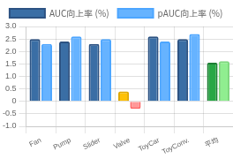


結果比較 (Table 1)
提案手法 ASD-AFPA の優位性確認
全機械タイプで性能向上 • 平均 AUC +1.55% • 平均 pAUC +1.61% の改善
VISUAL
性能比較結果 (AUC / pAUC %)
性能向上可視化
手法 | Fan |  | Pump |  | Slider |  | Valve |  | ToyCar |  | ToyConv. |  | 平均
IDNN | 62.1/50.8 |  | 68.2/52.1 |  | 58.4/48.9 |  | 77.3/59.2 |  | 64.9/51.7 |  | 60.1/48.3 |  | 65.2/51.8
MobileNetV2 | 65.8/53.2 |  | 71.1/54.6 |  | 61.2/51.4 |  | 79.6/61.8 |  | 67.3/53.9 |  | 63.4/50.7 |  | 68.1/54.3
Glow Aff | 68.9/55.7 |  | 73.8/57.2 |  | 64.5/53.8 |  | 81.2/63.5 |  | 70.1/56.4 |  | 66.7/52.9 |  | 70.9/56.6
STgram-MFN | 72.3/58.9 |  | 76.5/59.8 |  | 67.8/56.2 |  | 83.7/65.1 |  | 73.6/58.7 |  | 69.9/54.6 |  | 74.0/58.9
ASD-AFPA (提案) | 74.8/61.2 | ★ | 78.9/62.4 | ★ | 70.1/58.7 | ★ | 84.1/64.8 | ★ | 76.2/61.1 | ★ | 72.4/57.3 | ★ | 75.6/60.9 | ★
改善率
+2.5/+2.3 +2.4/+2.6 +2.3/+2.5 +0.4/-0.3 +2.6/+2.4
★ = 各機械タイプでの最高性能 | 値は AUC/pAUC (%) | 改善率は STgram-MFN から の向上分
+2.5/+2.7
+1.6/+2.0
KEY FINDINGS
5/6機械
最高性能達成 (Valve除く 全て)
+1.55%
平均AUC向上 STgram-MFN比
+1.61%
平均pAUC向上実用性指標改善

Slide 10















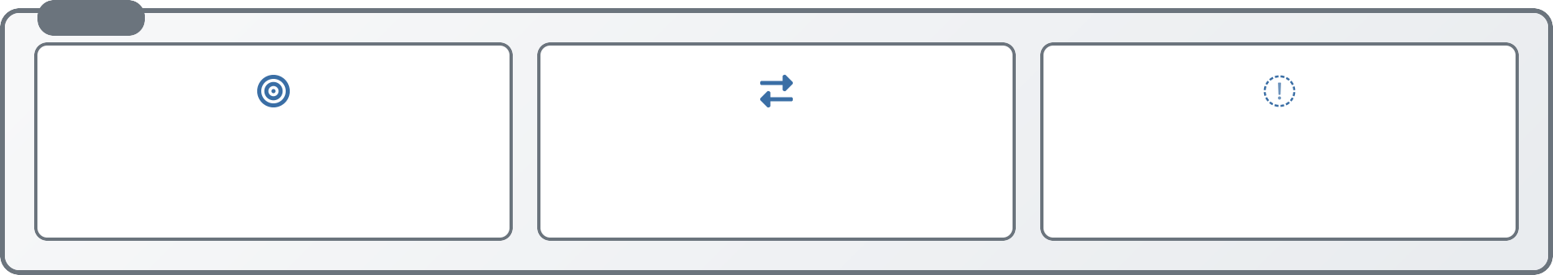
アテンションマップ分析 (Figure 2)
学習された周波数パターンの可視化
機械ID‧状態に応じた適応的な重要周波数選択の実証
Fan ID 00
a
正常音
b
Fan ID 00
異常音
c
Fan ID 04
正常音
INSIGHTS
(a) Log-Mel スペクトログラム
(b) 学習された周波数重み
(c) 強調された音響特徴
重要周波数領域
適応的選択 | 状態依存性 | 特徴強調
機械IDごとに | 正常‧異常で | 重要周波数成分を
異なる周波数帯域 | 注意パターン変化 | 選択的に強調
に注目 | を自動学習 | し識別力向上

Slide 11

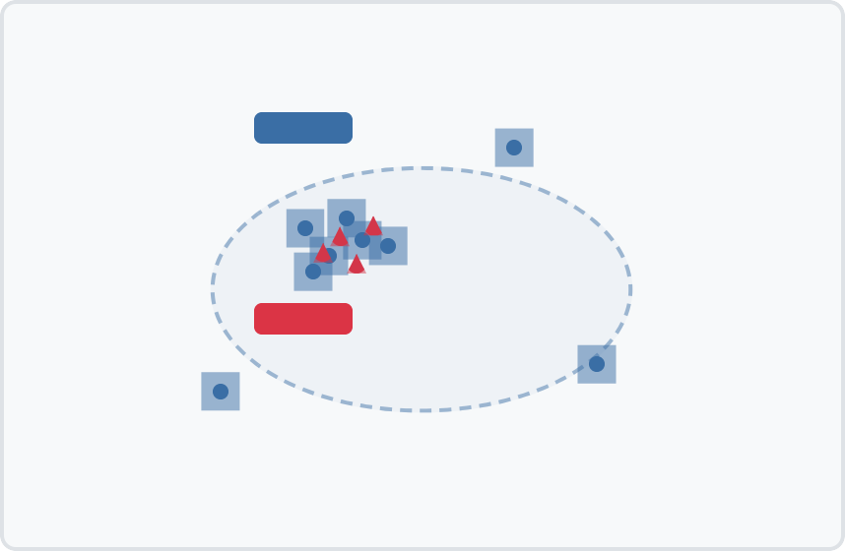
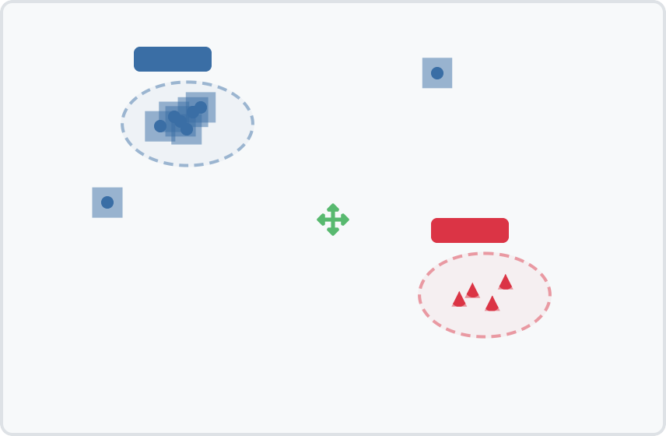


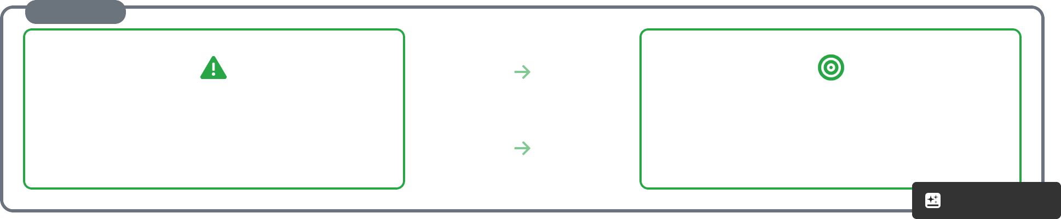

特徴空間可視化 (Figure 3)
t-SNE による特徴分布の比較分析
提案手法による正常音‧異常音の分離改善を可視化
STgram-MFN (ベースライン)
ASD-AFPA (提案手法)
ID 00 正常
ID 00 正常
ID 00 異常
ID 00 異常
クラスタ分離
低
分離度評価
重複度
高
クラスタ分離
高
分離度評価
重複度
低
Fan ID 00 正常音
Fan ID 00 異常音
正常クラスタ境界
異常クラスタ境界
t-SNE ANALYSIS
ベースライン課題
正常音と異常音が混在‧重複
識別困難な特徴空間
VS
提案手法改善
正常‧異常音の明確な分離
識別力大幅向上
Genspark で作成
11/13

Slide 12


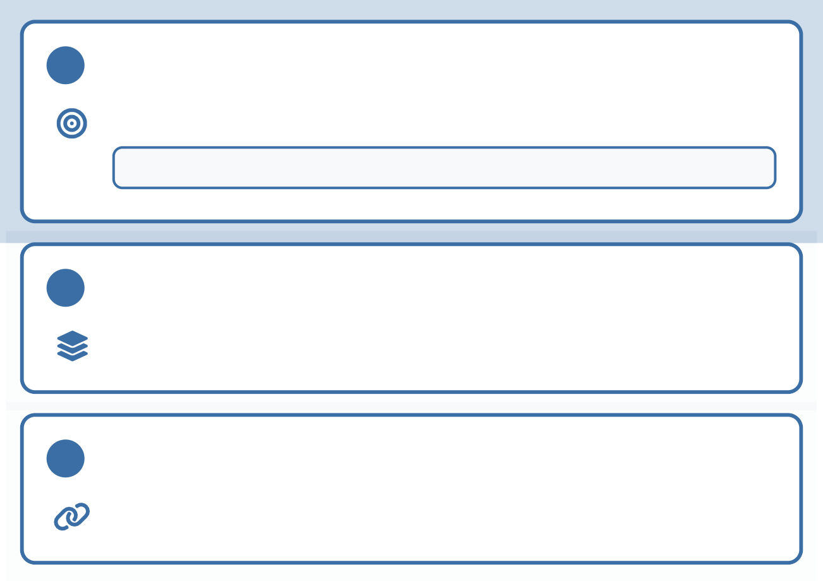
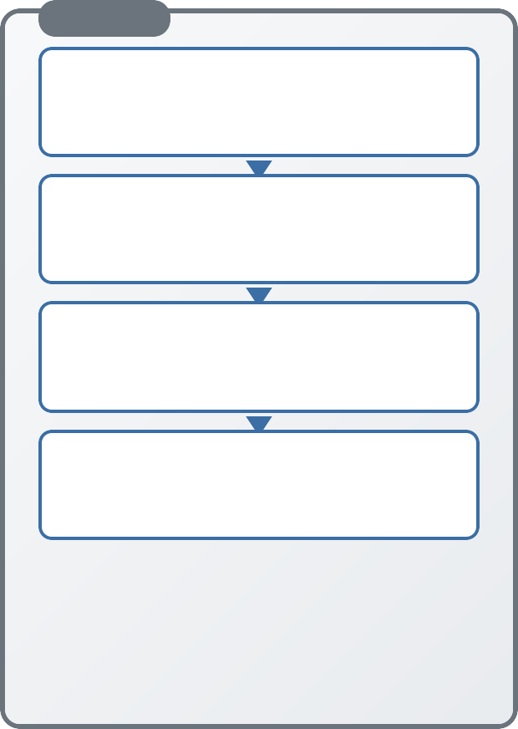
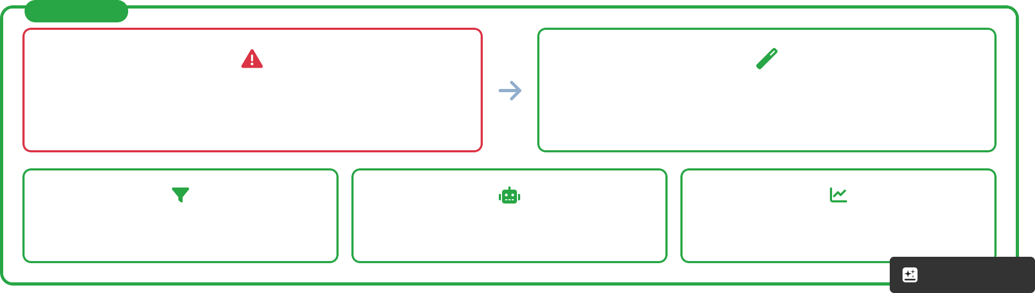

考察：AFPAが性能向上をもたら す理由
自己注意機構による適応的周波数パターン分析の効果
データ駆動による重要周波数自動選択とSNR改善への応用可能性
1
適応的周波数選択
MECHANISM
入力解析
Log-Mel から Q, K, V 生成
従来の固定的フィルタではなく 、自己注意機構により機械‧状態ごとに最適な周波数成分をデータ駆動で自動学習。専門知識に依存せず、汎用性の高い特徴抽出を実現。
Attention(Q,K,V) = softmax(QK^{T}/√d_{k})V
注意計算
周波数間関連度スコア算出
2
多頭構造による多様性
重み付け
重要成分を適応的強調
複数の注意ヘッドにより、異なる周波数関係性を並行学習。低周波‧中周波‧高周波の相補的特徴抽出で、単一視点では見逃される異常パターンも捕捉。
特徴融合
時間情報と結合‧分類
3
残差接続による情報保持
残差接続により元の Log-Mel 情報を保持しつつ、注意重みで強調された情報を追加。情報損失を防ぎながら 特徴表現力を向上。
SNR改善への応用
私の研究課題
SNR低下環境で
沸騰音特徴がノイズに埋没予測精度低下（-12dB以下）
AFPA応用可能性
自己注意機構による ノイズ中の重要周波数自動抽出‧強調
ノイズ耐性
重要信号成分の選択的強調
自動最適化
SNR条件に応じた適応的処理
精度向上
低SNR環境でのロバスト予測
Genspark で₁作_{2/}成₁₃

Slide 13



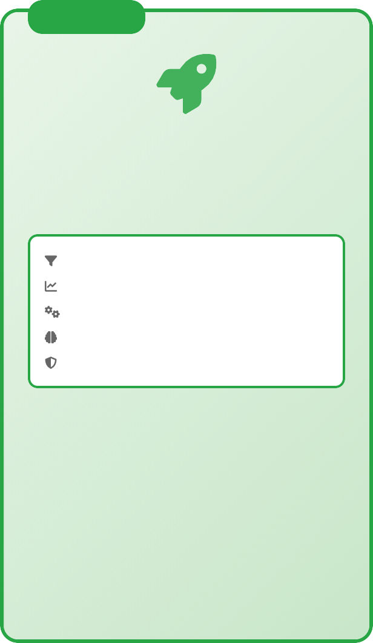



結論と今後の展望
自己注意機構による周波数パターン解析の成果
ASD-AFPA: 異常音検知性能向上とSNR改善技術への新たな可能性
主要貢献
SNR改善応用
1 自動周波数パターン学習
NEW
Multi-Head Self-Attention により、専門知識に依存せず機械種別‧状態に応じた最適周波数成分を自動抽出
私の研究への応用
2
性能大幅向上
+1.55%
CNNアンサンブル沸騰検知での SNR低下問題解決への適用可能性
DCASE 2020 全6機種で性能向上を実証
平均 AUC +1.55% 、pAUC +1.61% 改善
ノイズ環境下での重要周波数自動選択
-12dB以下SNRでの予測精度改善
沸騰音特徴の適応的強調熱流束予測モデルの最適化
3
解釈可能性向上
VISUAL
ロバストな音響識別システム構築
アテンションマップにより学習された周波数重要度を可視化特徴空間での正常‧異常音分離改善を実証
4
汎用的フレームワーク
ROBUST
STgram-MFN ベースの既存手法に容易に統合可能多様な機械音‧環境条件への適応性を確認
参考文献
質疑応答
▶ [1] Zhang, H., et al. "Anomalous Sound Detection Using Self-Attention-Based Frequency Pattern Analysis of Machine Sounds." INTERSPEECH 2023.
▶ [2] Guan, J., et al. "STgram-MFN: Machine sound classification using spectral-temporal features and mobileFaceNet." Applied Acoustics, 2021.
▶ [3] DCASE 2020 Challenge Task 2. "Unsupervised Detection of Anomalous Sounds for Machine Condition Monitoring."
▶ [4] Vaswani, A., et al. "Attention is All You Need." NIPS 2017.
ご清聴ありがとうございました
▶ [5] 私の卒業研究: "CNNアンサンブル学習に基づく 音響識別によるプール沸騰の発生検知"
質問‧議論を歓迎いたします
論文紹介‧研究に関するご質問
Genspark ₁で₃作_{/1}成₃

